Slide 1
и реальность

Slide 2
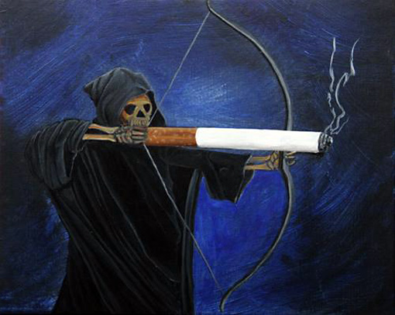
МИФ 1
КУРЕНИЕ ПОМОГАЕТ ОСТАВАТЬСЯ СТРОЙНЫМ

Slide 3
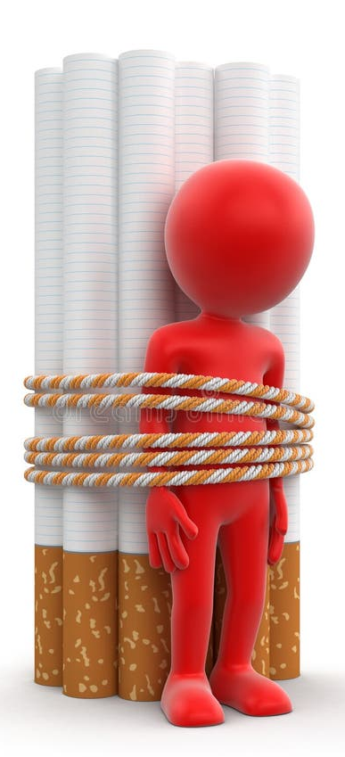
Это широко распространенное заблуждение.
Многие наверняка знают тучных людей, которые много курят; тем не менее, это не помогает им избавиться от лишней массы тела.
В то же время, если человек, который много лет курил, бросает курить, он действительно может прибавить в весе. Это объясняется не таинственными свойствами табака, а тем, что, отказавшись от него, человек возвращает себе прежнее здоровье, аппетит. Курение портит аппетит и способствует возникновению гастрита, а порой и язвы желудка.
Таким образом, стройность благодаря курению слишком дорого обходится.

Slide 4
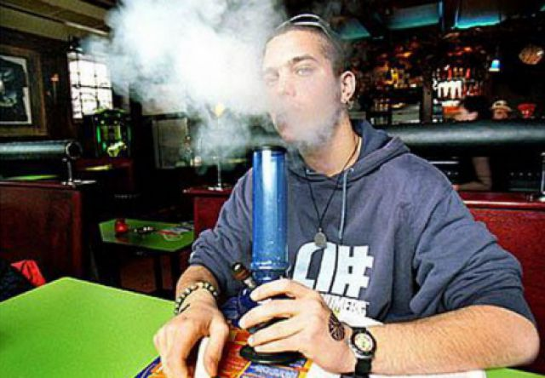
МИФ 2
КУРЕНИЕ ПОМОГАЕТ СОГРЕТЬСЯ В ХОЛОДНОЕ ВРЕМЯ ГОДА

Slide 5
Механизмы, которые лежат в основе “согревающего” эффекта курения.
Попав в организм человека, табачные яды способствуют выработке таких веществ, которые увеличивают частоту пульса и уровень артериального давления.
Это в определенной степени, действительно, создает кратковременный “согревающий” эффект. Однако, учащение пульса и повышение артериального давления в конечном счете приводят к истощению резервов организма и к различным заболеваниям.
Есть и еще одна вредная сторона курения на морозе. Чередование воздействия на зубную эмаль морозного воздуха и горячего табачного дыма приводит к образованию в ней трещин, порче зубной эмали и развитию кариеса.

Slide 6
МИФ 3
КУРЕНИЕ ПОМОГАЕТ СОСРЕДОТОЧИТЬСЯ И ЛУЧШЕ РАБОТАТЬ

Slide 7
Курильщики нередко думают, что курение повышает работоспособность человека. Это не так, попадая в организм человека, табачные яды способствуют сужению кровеносных сосудов, в том числе и сосудов головного мозга.
Кровоснабжение мозга значительно ухудшается — в результате снижается умственная работоспособность.
Курящие школьники с трудом усваивают учебный материал, что сказывается на их успеваемости. Как было установлено в эксперименте, курение замедляет скорость реакции и ослабляет внимание.
Постоянное подстегивание организма курением в конечном счете оказывает отрицательное воздействие на здоровье человека.
Жизненного успеха люди достигают вопреки, а не благодаря курению.

Slide 8
МИФ 4
КУРЯТ ЧТОБЫ ВЫГЛЯДЕТЬ СОВРЕМЕННЫМ, НЕЗАВИСИМЫМ

Slide 9
Действительно, когда-то курить было модно. Считалось, что курящий мужчина выглядит мужественным, а курящая женщина — элегантной и независимой. Сейчас во всем мире мода на курение проходит, курящих становится все меньше.
В наше время во всех цивилизованных странах считается модным, если молодой человек выглядит спортивным, стройным и не курит.
Прошла мода на нюхательный табак и табакерки, пройдет мода и на курение сигарет.
Во многих странах разрешают курить в общественных местах.
Курение в присутствии других рассматривается как дурной тон, результат плохого воспитания.

Slide 10
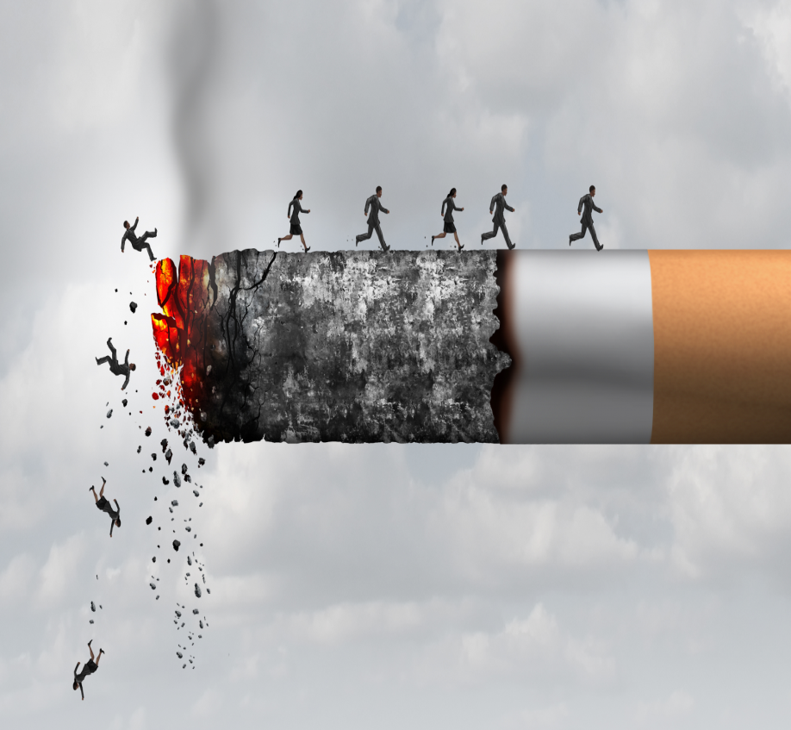
МИФ 5
КУРЕНИЕ УСПОКАИВАЕТ НЕРВЫ

Slide 11
Механизмы, которые лежат в основе этого “расслабления”.
Прежде всего эффект достигается за счет прямого тормозящего действия табачных ядов на самые важные участки нервной системы человека.
Кроме того, как мы уже говорили, компоненты табачного дыма, попадая в кровь, вызывают выброс глюкозы из печени, что притупляет чувство голода, на время создает чувство комфорта, который курящий трактует как расслабление.
Получается, что, стараясь избежать эмоционального стресса, курильщик не только попусту расходует резервы своего организма, но и, постепенно привыкая к курению, приобретает новый источник стресса — отсутствие сигареты. Ведь он уже не может расслабиться без сигареты.
Создается порочный круг — и возникновение, и прекращение стресса зависят от курения.

Slide 12
МИНЗДРАВ ПРЕДУПРЕЖДАЕТ

